Slide 1

a

Slide 2

i

Slide 3
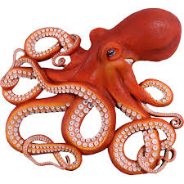
o

Slide 4

e

Slide 5

u

Slide 6

-ild

Slide 7

-ind

Slide 8
-ost

Slide 9
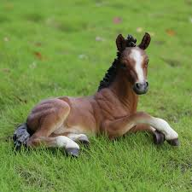
-olt

Slide 10

-old

